Slide 2
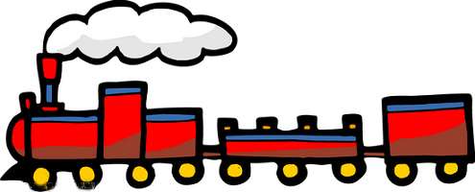

Slide 3
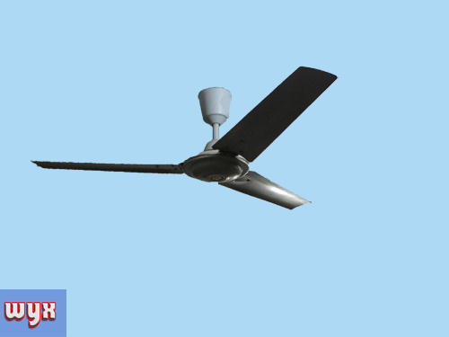

Slide 4
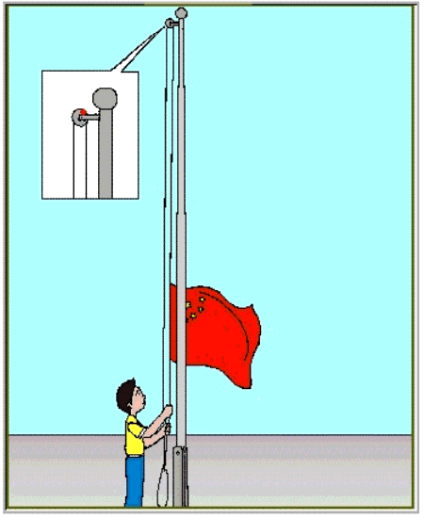
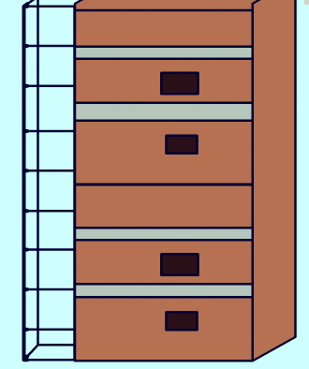

Slide 6
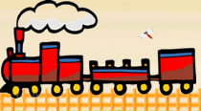
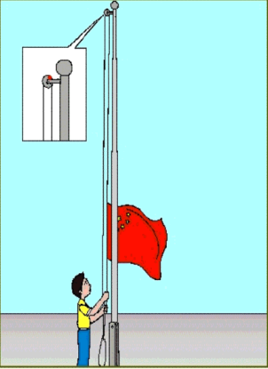

Slide 7
小组合作：
活动要求
1、每小组选择一种你们喜欢的运动方式进行研究
2、思考：它们分别是怎样运动的？（你可以借助文具、数学书、手势等模仿它们的运动）

Slide 8
把数学书放在卡纸的左上角，把它平移到卡纸的右下角

Slide 9
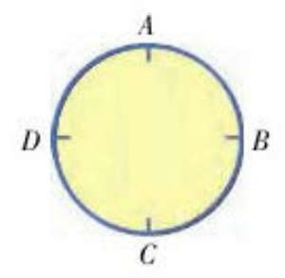
你能把指针继续旋转到指向C吗？

Slide 10
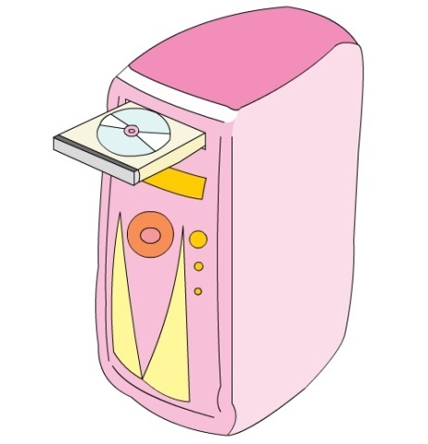
下面的运动哪些是平移，哪些是旋转？

Slide 11
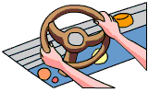
旋转
平移
旋转
平移

Slide 12
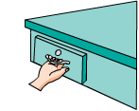
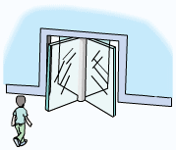
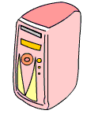
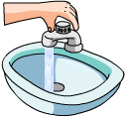
平移
旋转
平移
旋转

Slide 13
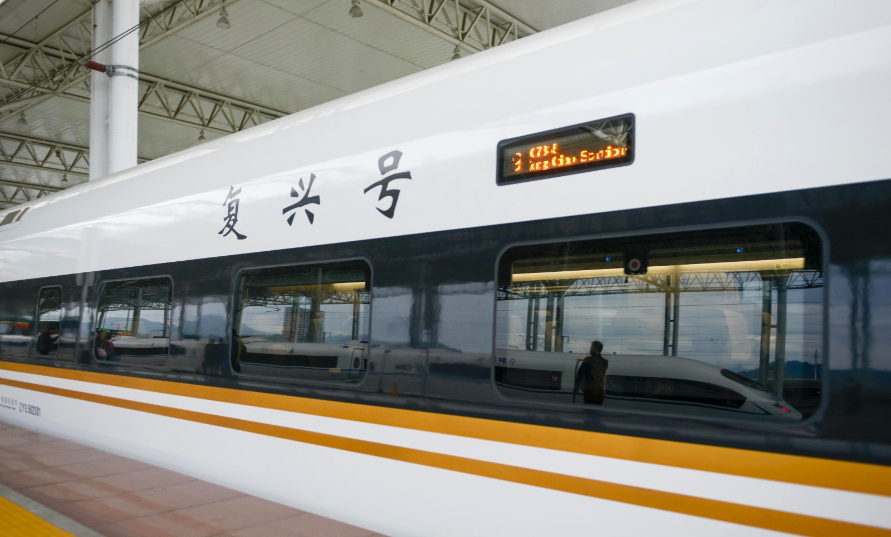
“复兴号”高铁时速高达350公里/时

Slide 14
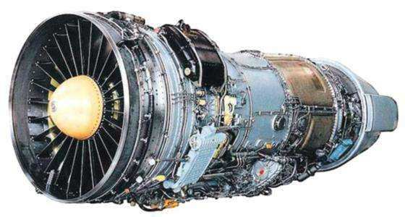
涡扇

Slide 15
谢谢！

